Slide 1

Волшебные формулы. Задание ОГЭ № 8
Золотухина В.А.,
учитель информатики
ГБОУ СОШ № 2 «ОЦ» с. Кинель-черкассы

Slide 2
Множество — это совокупность каких-либо объектов, объединённых общим признаком

Slide 3
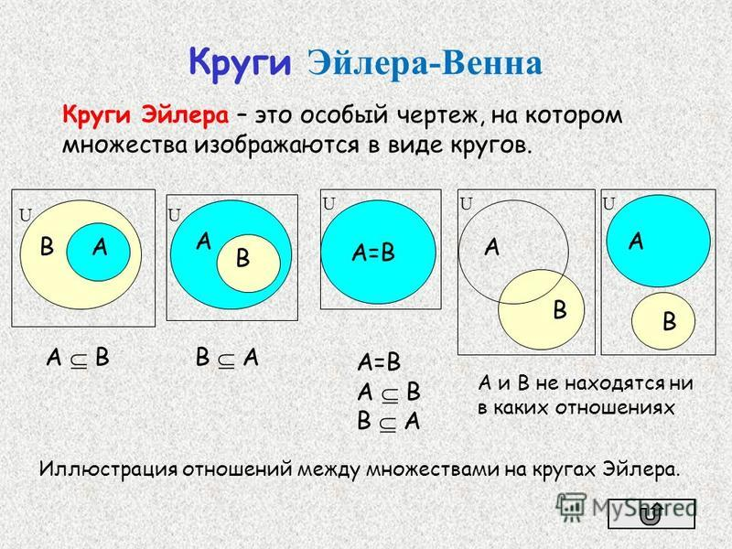

Slide 5
объединение
(или; I;V) пересечение
(и; &; ^)
;
.

Slide 6
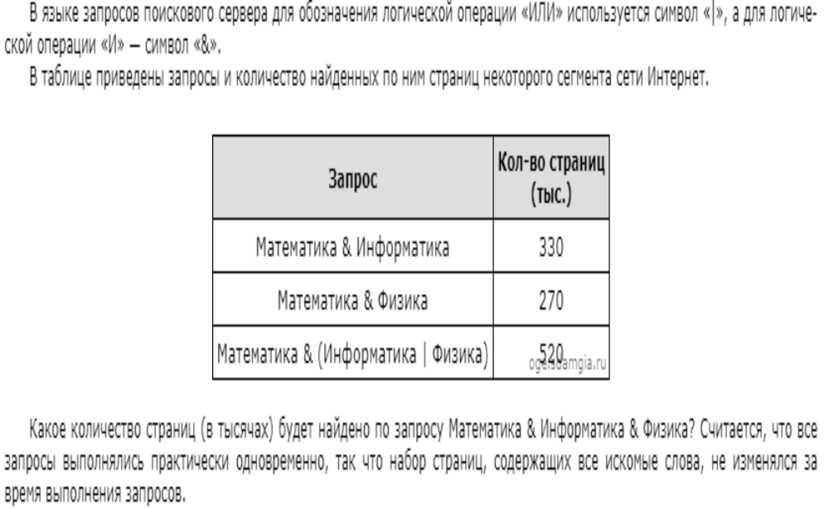

Slide 8

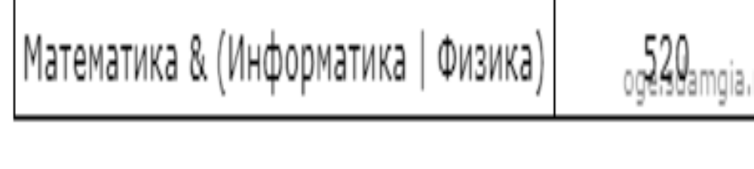
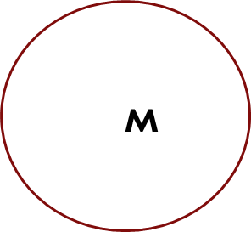
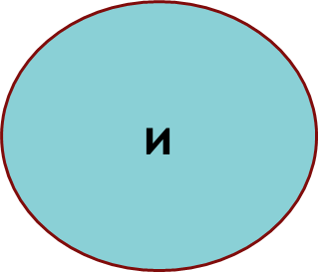
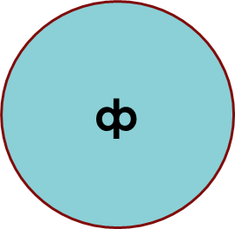
1 2
2
11
мм
и
ф

Slide 9
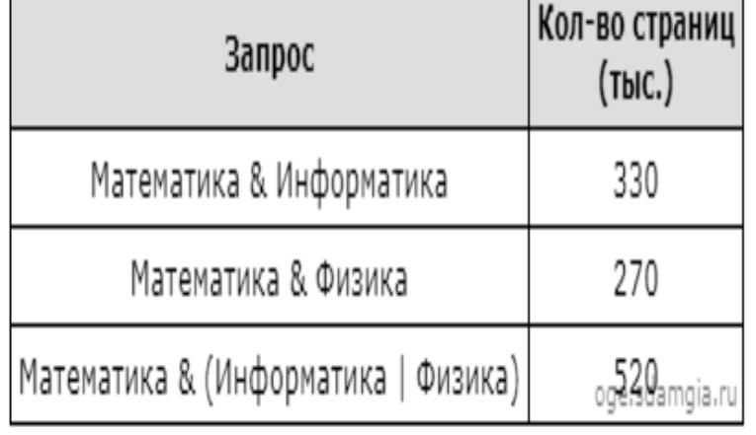
Какое количество страниц
(в тысячах) будет найдено по запросу Математика & Информатика & Физика?
м
и
ф

Slide 10
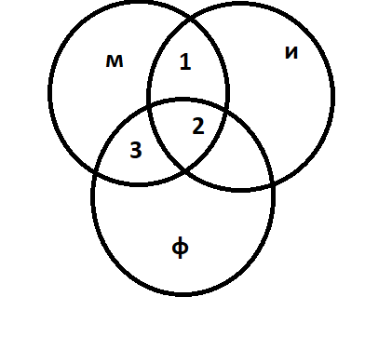
Какое количество страниц
(в тысячах) будет найдено по запросу Математика & Информатика & Физика?
м
и
1+2 = м&и=330
3+2=м&ф=270
1+2+3=м&(иIф)=520
(1+2)+(3+2)-(1+3+2)=2
ф

Slide 11
В языке запросов поискового сервера для обозначения логической
операции «ИЛИ» используется символ «|», а для обозначения логической операции «И» –
символ «&».
В таблице приведены запросы и количество найденных по ним страниц некоторого сегмента сети Интернет.
Запрос Найдено страниц (в сотнях тысяч)
Прокофьев 87
Апельсин 39
Лимон 52
Прокофьев | Апельсин | Лимон 150
Прокофьев & Апельсин 19
Прокофьев & Лимон 0
Какое количество страниц (в сотнях тысяч) будет найдено по запросу
Апельсин & Лимон?
Считается, что все запросы выполнялись практически одновременно, так что набор страниц, содержащих все искомые слова, не изменялся за время выполнения запросов.

Slide 12
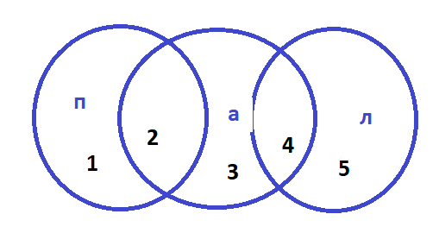
Прокофьев 87 (1+2)
Апельсин 39 (2+3+4)
Лимон 52 (4+5)
Прокофьев | Апельсин | Лимон 150 (1+2+3+4+5)
Прокофьев & Апельсин 19 (2)
Прокофьев & Лимон 0
Апельсин & Лимон? (4)

Slide 13
Прокофьев 87 (1+2)
Апельсин 39 (2+3+4)
Лимон 52 (4+5)
Прокофьев | Апельсин | Лимон 150 (1+2+3+4+5)
Прокофьев & Апельсин 19 (2)
Прокофьев & Лимон 0
Апельсин & Лимон? (4)
х = 87 + 39 + 52 - 19 - 150
х = 9

Slide 14
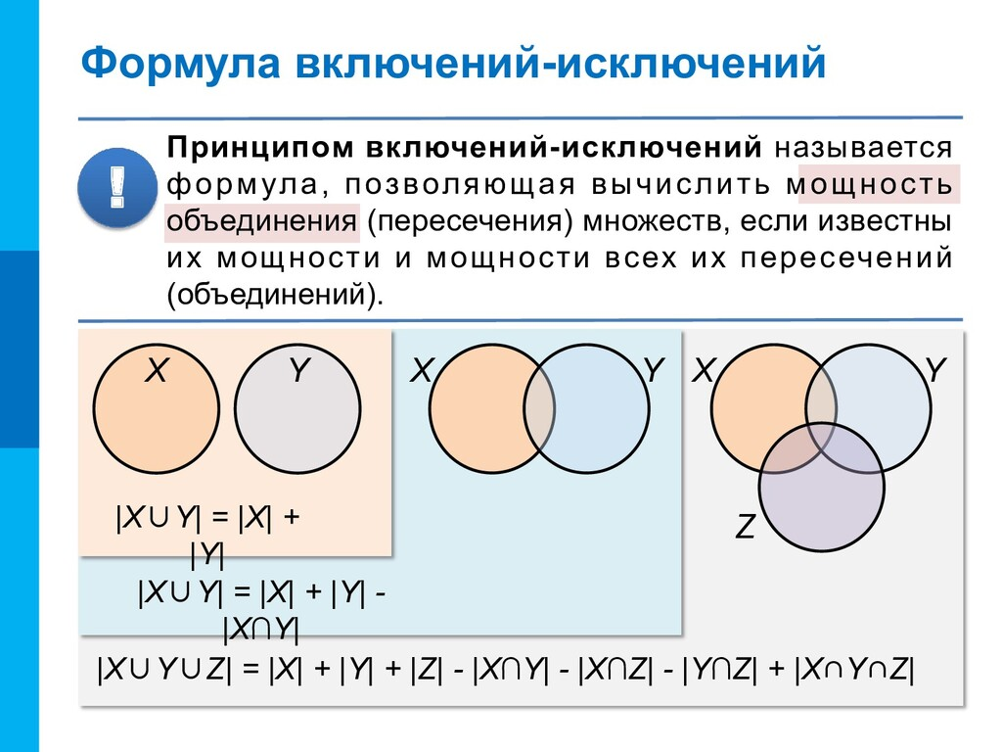

Slide 15
В таблице приведены запросы и количество найденных по ним страниц некоторого сегмента сети Интернет.
Запрос Найдено страниц
(в тысячах)
Евклид & Аристотель 255
Евклид & Платон 290
Евклид & (Аристотель | Платон) 460
Компьютер печатает количество страниц (в тысячах), которое будет найдено по следующему запросу: Евклид & Аристотель & Платон?
Считается, что все запросы выполнялись практически одновременно, так что набор страниц, содержащих все искомые слова, не изменялся за время выполнения запросов.

Slide 16
В таблице приведены запросы и количество найденных по ним страниц некоторого сегмента сети Интернет.
Запрос Найдено страниц
(в тысячах)
Евклид & Аристотель 255
Евклид & Платон 290
Евклид & (Аристотель | Платон) 460
Компьютер печатает количество страниц (в тысячах), которое будет найдено по следующему запросу: Евклид & Аристотель & Платон?
Считается, что все запросы выполнялись практически одновременно, так что набор страниц, содержащих все искомые слова, не изменялся за время выполнения запросов.
255+290-460= 85 (тысяч) странмц

Slide 17
В языке запросов поискового сервера для обозначения логической
операции «ИЛИ» используется символ «|», а для обозначения логической операции «И» – символ «&».
В таблице приведены запросы и количество найденных по ним страниц некоторого сегмента сети Интернет.
Запрос Найдено страниц (в сотнях тысяч)
Прозаик 68
Толстой 98
Тютчев 73
Прозаик | Толстой | Тютчев 184
Прозаик & Толстой 14
Прозаик & Тютчев 0
Какое количество страниц (в сотнях тысяч) будет найдено по запросу
Толстой & Тютчев?

Slide 18
В языке запросов поискового сервера для обозначения логической
операции «ИЛИ» используется символ «|», а для обозначения логической операции «И» – символ «&».
В таблице приведены запросы и количество найденных по ним страниц некоторого сегмента сети Интернет.
Запрос Найдено страниц (в сотнях тысяч)
Прозаик 68
Толстой 98
Тютчев 73
Прозаик | Толстой | Тютчев 184
Прозаик & Толстой 14
Прозаик & Тютчев 0
Какое количество страниц (в сотнях тысяч) будет найдено по запросу
Толстой & Тютчев?
184 = 68 + 98 + 73 - 14 - х
х = 41 (сотня тысяч) страниц

Slide 19
УСПЕХОВ В СДАЧИ ГИА 25

